Slide 1
Равносильность уравнений и неравенств.
Понятие о равносильных уравнениях.
Решить уравнение – это значит найти все его корни или доказать, что их не существует.
Множество корней уравнения зависит от того, на каком числовом множестве рассматривается данное уравнение. Поэтому если поставлена задача решить уравнение, то должно быть указано множество, на котором оно решается.
При решении уравнения над ним производят различные преобразования: раскрывают скобки, переносят члены из одной части в другую, приводят подобные члены, возводят в степень обе части уравнения, делят (умножают) части уравнения на одно и тоже число.
В процессе этих преобразований данное уравнение последовательно заменяется и уравнениями, получается цепочка уравнений, в которой каждое новое уравнение может быть, а может и не быть равносильно предыдущему.

Slide 2
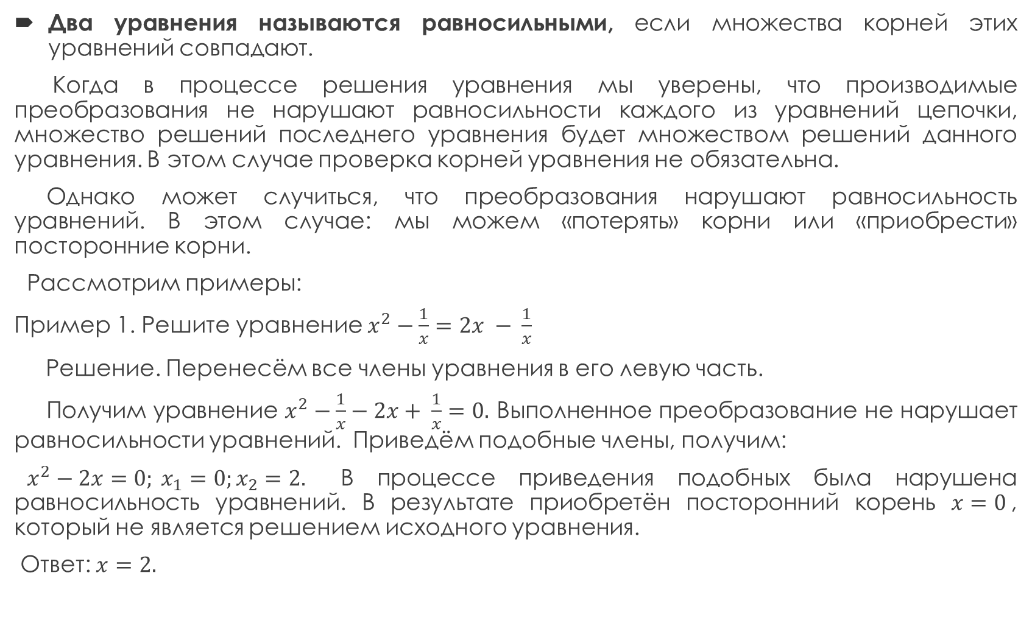
Два уравнения называются равносильными, если множества корней этих уравнений совпадают.
Когда в процессе решения уравнения мы уверены, что производимые преобразования не нарушают равносильности каждого из уравнений цепочки, множество решений последнего уравнения будет множеством решений данного уравнения. В этом случае проверка корней уравнения не обязательна.
Однако может случиться, что преобразования нарушают равносильность уравнений. В этом случае: мы можем «потерять» корни или «приобрести» посторонние корни.
Рассмотрим примеры:
Пример 1. Решите уравнение $x^{2}−\frac{1}{x}=2x − \frac{1}{x}$
Решение. Перенесём все члены уравнения в его левую часть.
Получим уравнение $x^{2}−\frac{1}{x}−2x+ \frac{1}{x}=0.$ Выполненное преобразование не нарушает равносильности уравнений. Приведём подобные члены, получим:
$x^{2}−2x=0; x_{1}=0;x_{2}=2.$ В процессе приведения подобных была нарушена равносильность уравнений. В результате приобретён посторонний корень $x=0$, который не является решением исходного уравнения.
Ответ: $x=2.$

Slide 3
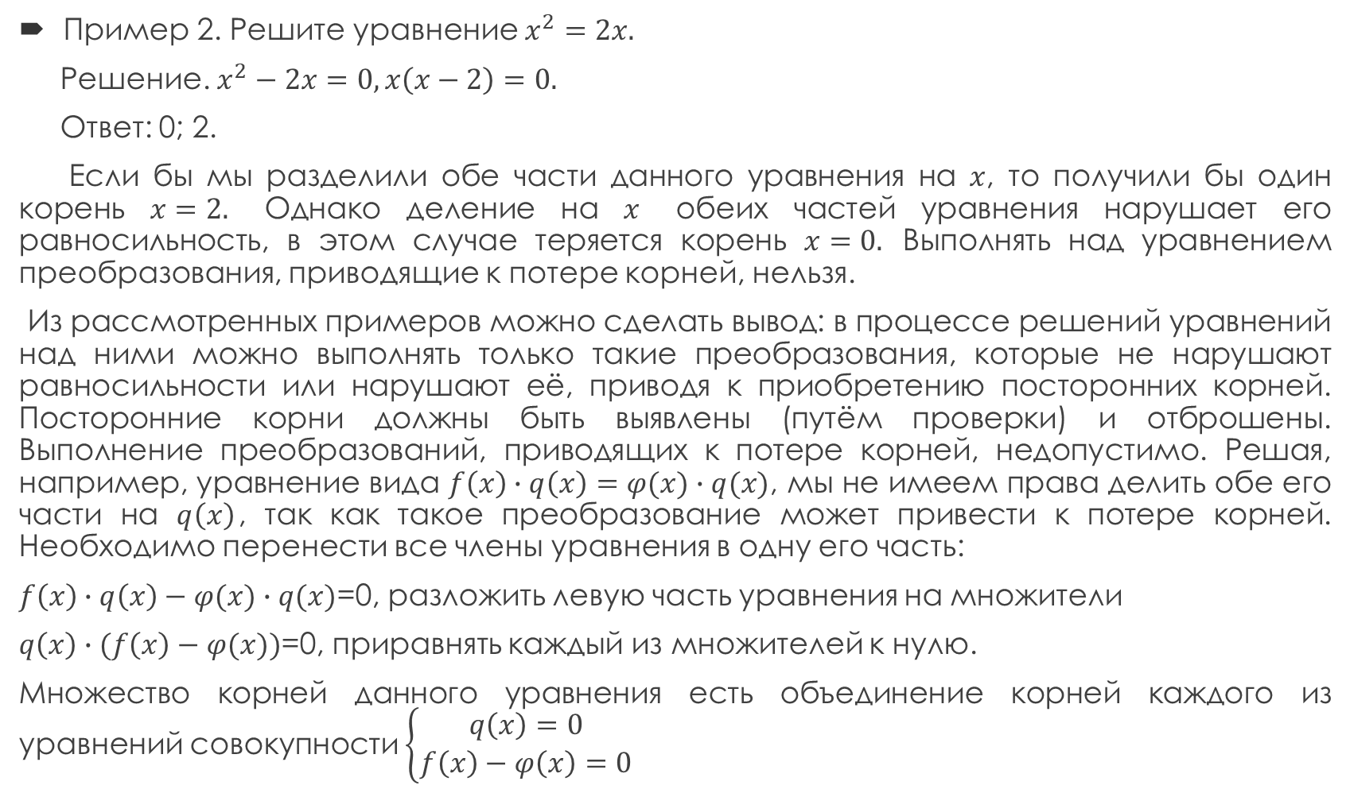
Пример 2. Решите уравнение $x^{2}=2x.$
Решение. $x^{2}−2x=0, x\left(x−2\right)=0.$
Ответ: 0; 2.
Если бы мы разделили обе части данного уравнения на $x$, то получили бы один корень $x=2.$ Однако деление на $x$ обеих частей уравнения нарушает его равносильность, в этом случае теряется корень $x=0.$ Выполнять над уравнением преобразования, приводящие к потере корней, нельзя.
Из рассмотренных примеров можно сделать вывод: в процессе решений уравнений над ними можно выполнять только такие преобразования, которые не нарушают равносильности или нарушают её, приводя к приобретению посторонних корней. Посторонние корни должны быть выявлены (путём проверки) и отброшены. Выполнение преобразований, приводящих к потере корней, недопустимо. Решая, например, уравнение вида $f\left(x\right)∙q\left(x\right)=φ(x)∙q(x)$, мы не имеем права делить обе его части на $q\left(x\right)$, так как такое преобразование может привести к потере корней. Необходимо перенести все члены уравнения в одну его часть:
$f\left(x\right)∙q\left(x\right)−φ(x)∙q(x)$=0, разложить левую часть уравнения на множители
$q\left(x\right)∙(f\left(x\right)−φ(x))$=0, приравнять каждый из множителей к нулю.
Множество корней данного уравнения есть объединение корней каждого из уравнений совокупности $\left\{\begin{aligned}q\left(x\right)=0 \\ f\left(x\right)−φ\left(x\right)=0\end{aligned}\right.$

Slide 4
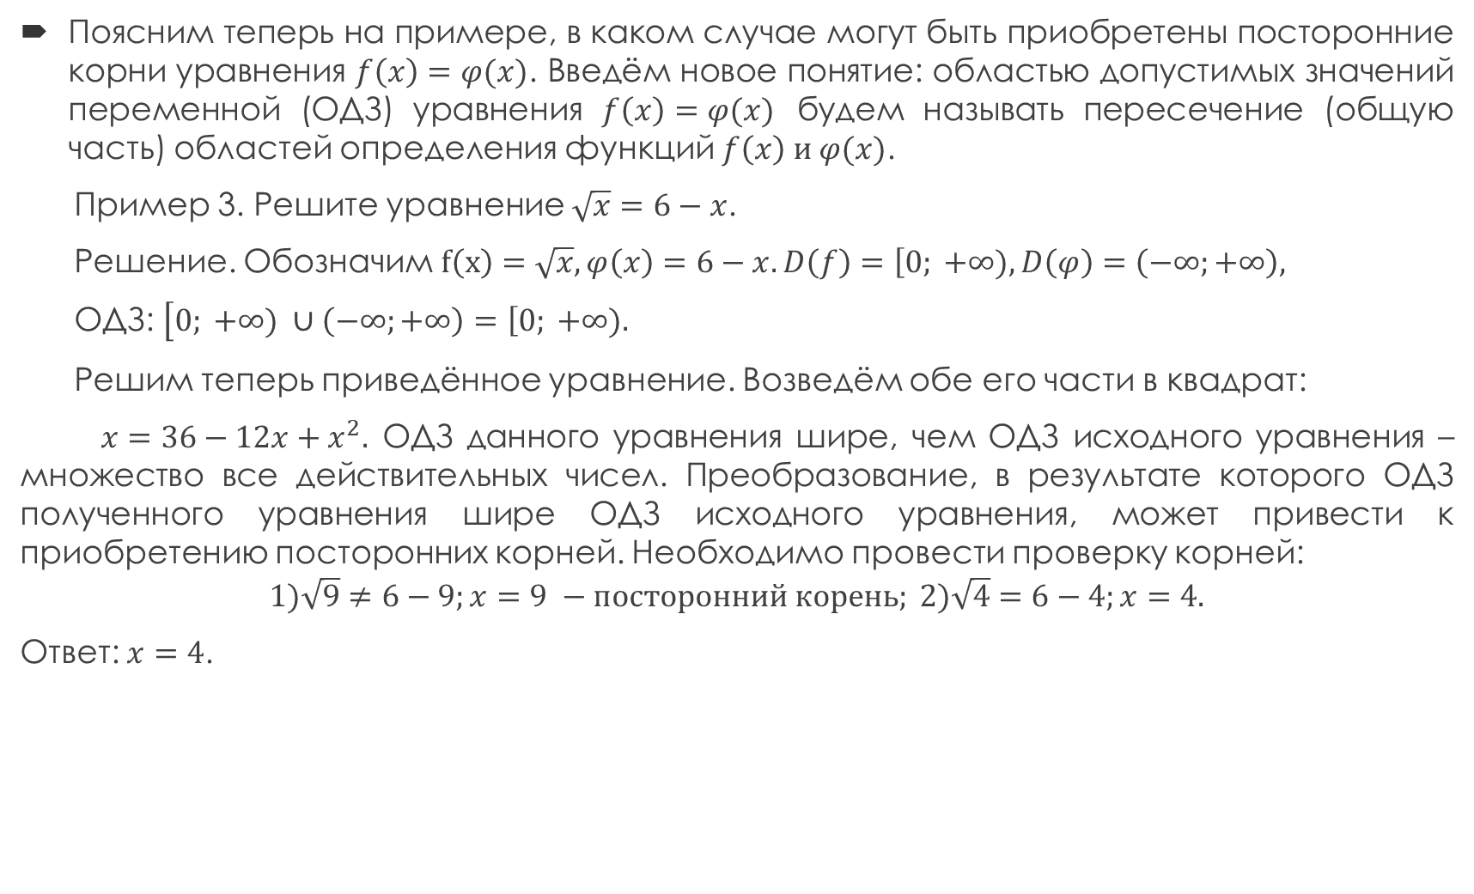
Поясним теперь на примере, в каком случае могут быть приобретены посторонние корни уравнения $f\left(x\right)=φ(x)$. Введём новое понятие: областью допустимых значений переменной (ОДЗ) уравнения $f\left(x\right)=φ(x)$ будем называть пересечение (общую часть) областей определения функций $f\left(x\right) и φ(x)$.
Пример 3. Решите уравнение $\sqrt{x}=6−x$.
Решение. Обозначим $f\left(x\right)=\sqrt{x}, φ\left(x\right)=6−x. D\left(f\right)=\left[0; +∞), D\left(φ\right)=\left(−∞;+∞\right), \right.$
ОДЗ: $\left[0; +∞) ∪\left(−∞;+∞\right)=\left[0; +∞). \right.\right.$
Решим теперь приведённое уравнение. Возведём обе его части в квадрат:
$x=36−12x+x^{2}.$ ОДЗ данного уравнения шире, чем ОДЗ исходного уравнения – множество все действительных чисел. Преобразование, в результате которого ОДЗ полученного уравнения шире ОДЗ исходного уравнения, может привести к приобретению посторонних корней. Необходимо провести проверку корней:
$$1)\sqrt{9}≠6−9;x=9 −посторонний корень; 2)\sqrt{4}=6−4;x=4.$$
Ответ: $x=4$.

Slide 5
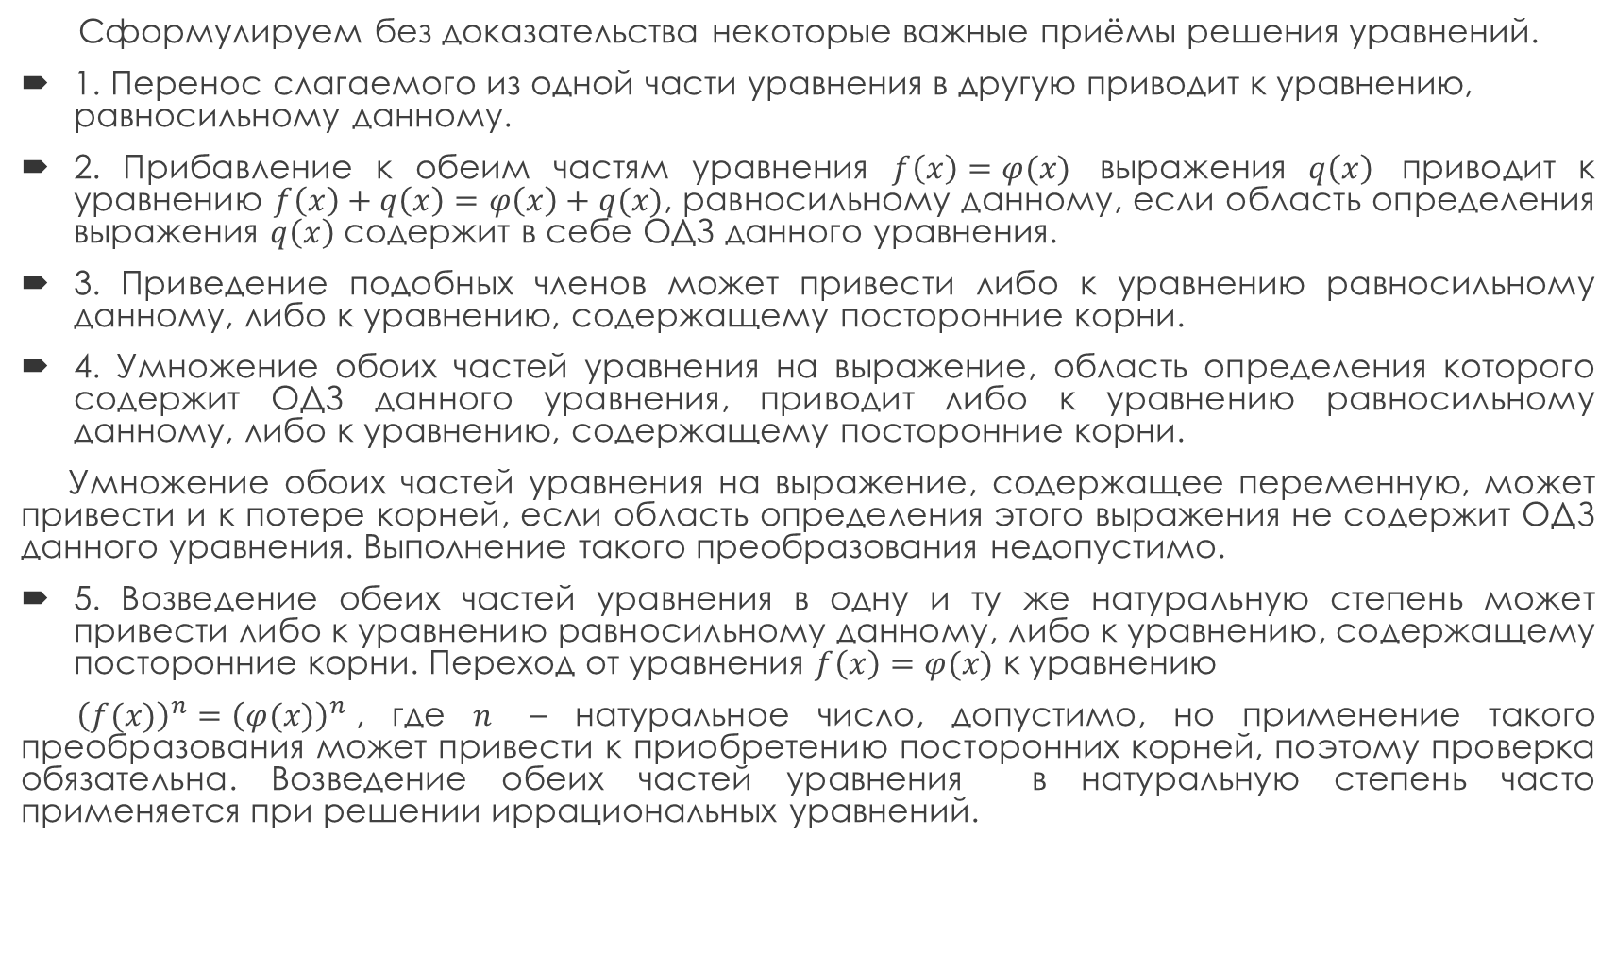
Сформулируем без доказательства некоторые важные приёмы решения уравнений.
1. Перенос слагаемого из одной части уравнения в другую приводит к уравнению, равносильному данному.
2. Прибавление к обеим частям уравнения $f\left(x\right)=φ(x)$ выражения $q\left(x\right)$ приводит к уравнению $f\left(x\right)+q\left(x\right)=φ\left(x\right)+q(x)$, равносильному данному, если область определения выражения $q\left(x\right)$ содержит в себе ОДЗ данного уравнения.
3. Приведение подобных членов может привести либо к уравнению равносильному данному, либо к уравнению, содержащему посторонние корни.
4. Умножение обоих частей уравнения на выражение, область определения которого содержит ОДЗ данного уравнения, приводит либо к уравнению равносильному данному, либо к уравнению, содержащему посторонние корни.
Умножение обоих частей уравнения на выражение, содержащее переменную, может привести и к потере корней, если область определения этого выражения не содержит ОДЗ данного уравнения. Выполнение такого преобразования недопустимо.
5. Возведение обеих частей уравнения в одну и ту же натуральную степень может привести либо к уравнению равносильному данному, либо к уравнению, содержащему посторонние корни. Переход от уравнения $f\left(x\right)=φ(x)$ к уравнению
${\left(f(x)\right)}^{n}={\left(φ(x)\right)}^{n}$, где $n$ – натуральное число, допустимо, но применение такого преобразования может привести к приобретению посторонних корней, поэтому проверка обязательна. Возведение обеих частей уравнения в натуральную степень часто применяется при решении иррациональных уравнений.

Slide 6
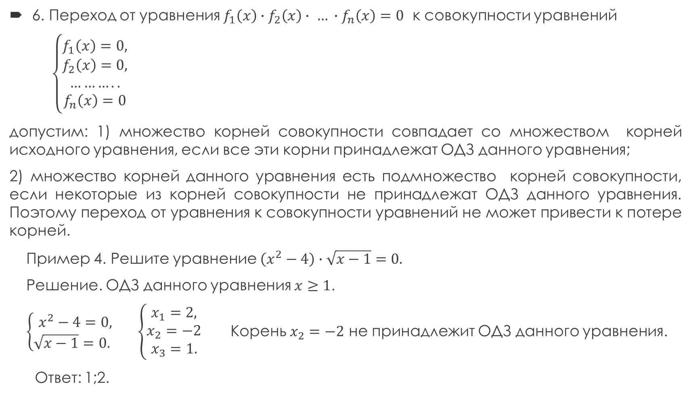
6. Переход от уравнения $f_{1}\left(x\right)∙f_{2}\left(x\right)∙ … ∙f_{n}\left(x\right)=0$ к совокупности уравнений
$\left\{\begin{aligned}f_{1}\left(x\right)=0, \\ f_{2}\left(x\right)=0, \\ ……….. \\ f_{n}\left(x\right)=0\end{aligned}\right.$
допустим: 1) множество корней совокупности совпадает со множеством корней исходного уравнения, если все эти корни принадлежат ОДЗ данного уравнения;
2) множество корней данного уравнения есть подмножество корней совокупности, если некоторые из корней совокупности не принадлежат ОДЗ данного уравнения. Поэтому переход от уравнения к совокупности уравнений не может привести к потере корней.
Пример 4. Решите уравнение $\left(x^{2}−4\right)∙\sqrt{x−1}=0.$
Решение. ОДЗ данного уравнения $x≥1$.
$\left\{\begin{aligned}x^{2}−4=0, \\ \sqrt{x−1}=0. \end{aligned}\right.$ $\left\{\begin{aligned}x_{1}=2, \\ x_{2}=−2 \\ x_{3}=1.\end{aligned}\right.$ Корень $x_{2}=−2$ не принадлежит ОДЗ данного уравнения.
Ответ: 1;2.

Slide 7
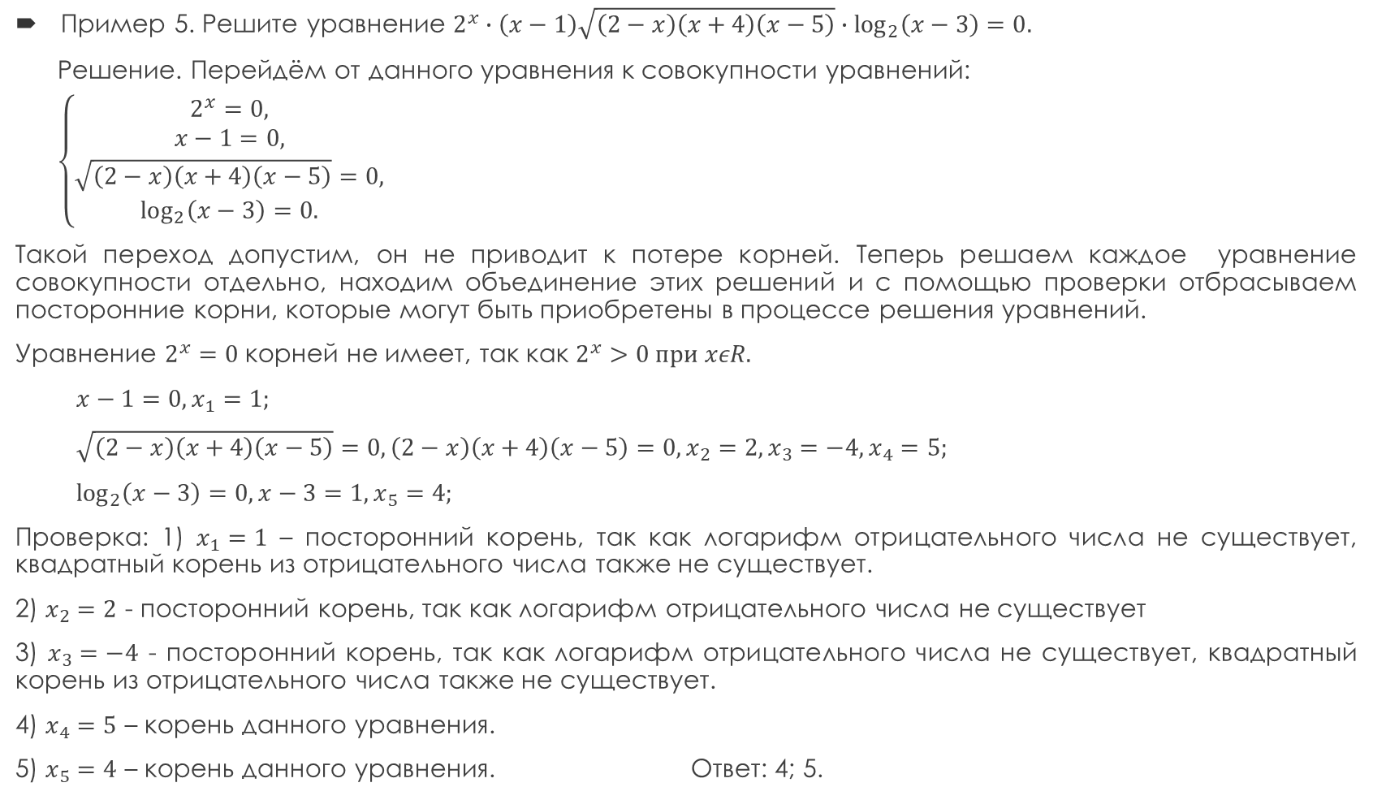
Пример 5. Решите уравнение $2^{x}∙\left(x−1\right)\sqrt{\left(2−x\right)\left(x+4\right)\left(x−5\right)}∙\log_{2}\left(x−3\right)=0.$
Решение. Перейдём от данного уравнения к совокупности уравнений:
$\left\{\begin{aligned}2^{x}=0, \\ x−1=0, \\ \sqrt{\left(2−x\right)\left(x+4\right)\left(x−5\right)}=0, \\ \log_{2}\left(x−3\right)=0.\end{aligned}\right.$
Такой переход допустим, он не приводит к потере корней. Теперь решаем каждое уравнение совокупности отдельно, находим объединение этих решений и с помощью проверки отбрасываем посторонние корни, которые могут быть приобретены в процессе решения уравнений.
Уравнение $2^{x}=0$ корней не имеет, так как $2^{x}>0 при xεR.$
$x−1=0, x_{1}=1;$
$\sqrt{\left(2−x\right)\left(x+4\right)\left(x−5\right)}=0, \left(2−x\right)\left(x+4\right)\left(x−5\right)=0, x_{2}=2, x_{3}=−4,x_{4}=5;$
$\log_{2}\left(x−3\right)=0, x−3=1,x_{5}=4;$
Проверка: 1) $x_{1}=1$ – посторонний корень, так как логарифм отрицательного числа не существует, квадратный корень из отрицательного числа также не существует.
2) $x_{2}=2$ - посторонний корень, так как логарифм отрицательного числа не существует
3) $x_{3}=−4$ - посторонний корень, так как логарифм отрицательного числа не существует, квадратный корень из отрицательного числа также не существует.
4) $x_{4}=5$ – корень данного уравнения.
5) $x_{5}=4$ – корень данного уравнения. Ответ: 4; 5.

Slide 8
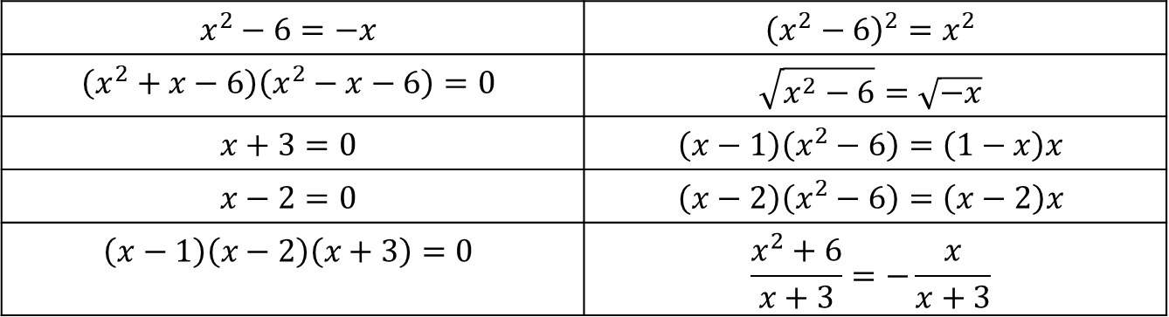

Задания для самостоятельной работы.
1. Равносильны ли уравнения:
а) $lg\left(x\right)+lg\left(x−1\right)=lg\left(2\right) и lgx\left(x−1\right)=lg\left(2\right);$
б) $x+lgx −5=2x−lgx и x−5=2x−2lgx$
2. Корни всех приведённых уравнений находятся среди чисел -3, -2, 1, 2, 3. Укажите пары равносильных уравнений.
$$x^{2}−6=−x$$ | $${\left(x^{2}−6\right)}^{2}=x^{2}$$
$$\left(x^{2}+x−6\right)\left(x^{2}−x−6\right)=0$$ | $$\sqrt{x^{2}−6}=\sqrt{−x}$$
$$x+3=0$$ | $$\left(x−1\right)\left(x^{2}−6\right)=\left(1−x\right)x$$
$$x−2=0$$ | $$\left(x−2\right)\left(x^{2}−6\right)=\left(x−2\right)x$$
$$\left(x−1\right)\left(x−2\right)\left(x+3\right)=0$$ | $$\frac{x^{2}+6}{x+3}=−\frac{x}{x+3}$$

Slide 9

3. Решите уравнения:
а) $\left(x−2\right){\left(x+1\right)}^{2}\left(x^{2}+2\right)=0;$
б) $\frac{1}{{\left(x−5\right)}^{2}}=\frac{1}{x−5};$
в) $\frac{x^{2}−16}{x+4}=0;$
г) ${\left(x+4\right)}^{2}=3\left(x+4\right)$
д) $\frac{x^{2}−2x+3}{x−1}+\frac{x−3}{x−1}=−4;$
е) $lgx^{2}=2;$
ж) $\left(x−2\right)\sqrt{\left(x+1\right)\left(3−x\right)} lg\left(x−5\right)=0;$
з) $\sqrt{2x+5}+\sqrt{5x−6}=5;$
и) $\ln\left(x+4\right)+\ln\left(2x+3\right)=\ln\left(1−2x\right);$
к) $\frac{{2X}^{3}−5X^{2}}{X^{2}−1}+\frac{3}{2X−2}=\frac{1}{2X+2};$
Л)$\log_{X+4}\left(x^{2}−1\right)=\log_{X+4}\left(5−x\right)$

Slide 10
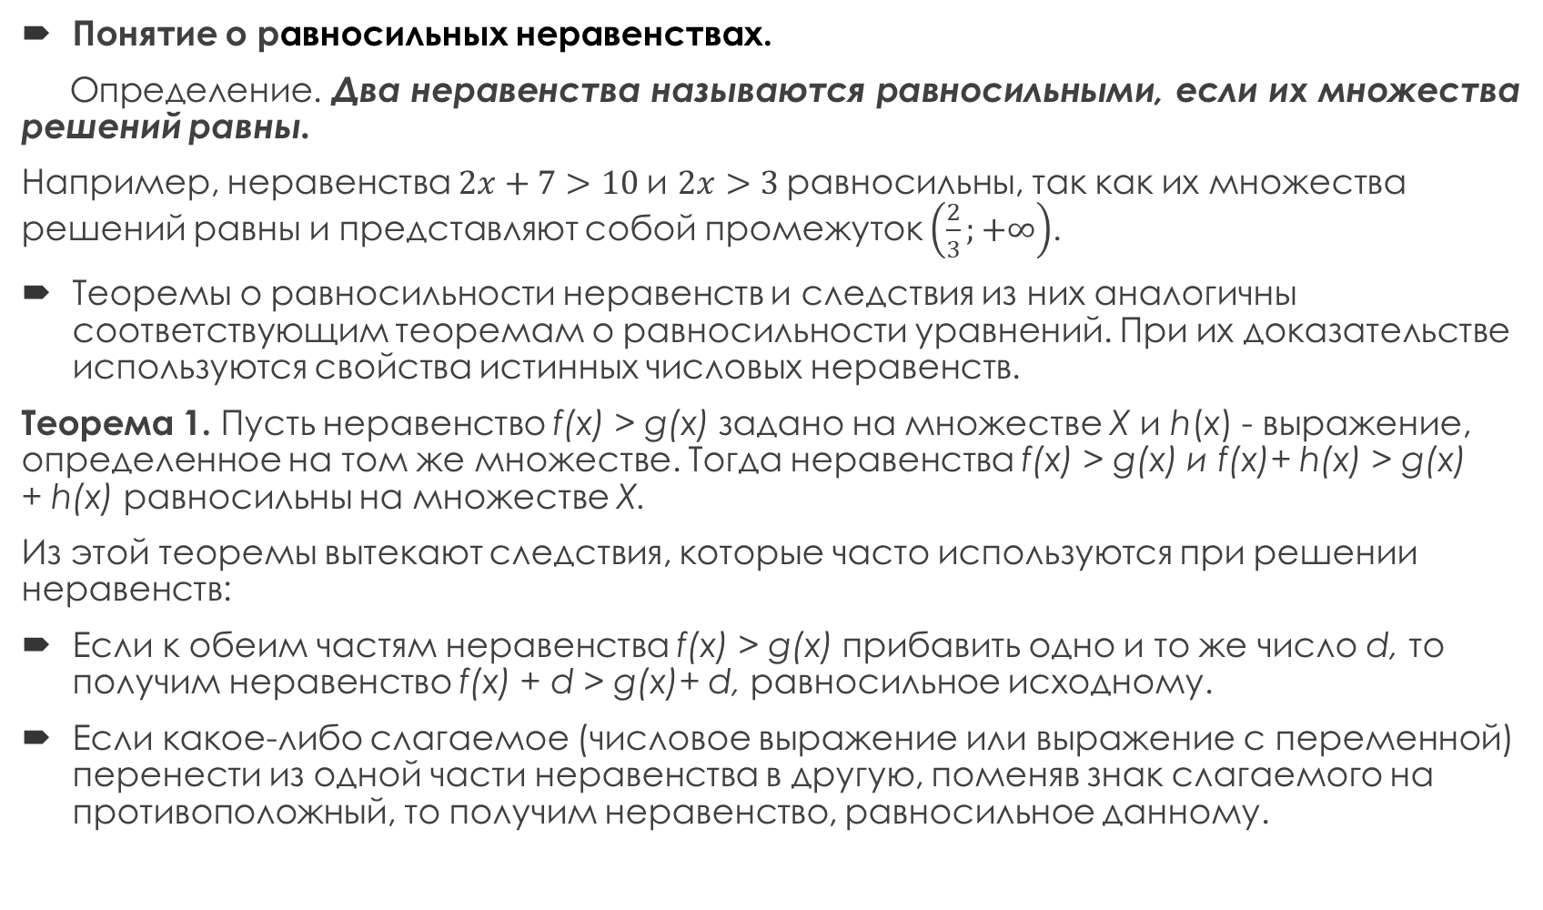
Понятие о равносильных неравенствах.
Определение. Два неравенства называются равносильными, если их множества решений равны.
Например, неравенства $2x+7>10$и $2x>3$равносильны, так как их множества решений равны и представляют собой промежуток $\left(\frac{2}{3};+∞\right)$.
Теоремы о равносильности неравенств и следствия из них аналогич­ны соответствующим теоремам о равносильности уравнений. При их доказательстве используются свойства истинных числовых неравенств.
Теорема 1. Пусть неравенство f(х) > g(х) задано на множестве X и h(x) - выражение, определенное на том же множестве. Тогда неравенства f(х) > g(х) и f(х)+ h(x) > g(х) + h(x) равносильны на множестве X.
Из этой теоремы вытекают следствия, которые часто используются при решении неравенств:
Если к обеим частям неравенства f(х) > g(х) прибавить одно и то же число d, то получим неравенство f(х) + d > g(х)+ d, равно­сильное исходному.
Если какое-либо слагаемое (числовое выражение или выражение с переменной) перенести из одной части неравенства в другую, поме­няв знак слагаемого на противоположный, то получим неравенство, равносильное данному.

Slide 11
Теорема 2. Пусть неравенство f(х) > g(х) задано на множестве X и h(х) - выражение, определенное на том же множестве, и для всех х из множества X выражение h(х) принимает положительные значения. Тогда неравенства f(х) > g(х) и f(х)· h(x) > g(х) · h(x) равносильны на множестве X.
Из этой теоремы вытекает следствие: если обе части неравенства f(х) > g(х) умножить на одно и то же положительное число d, то по­лучим неравенство
f(х)·d > g(х) ·d, равносильное данному.
Теорема 3. Пусть неравенство f(х) > g(х) задано на множестве X и h(х) - выражение, определенное на том же множестве, и для всех х их множества X выражение h(х) принимает отрицательные значения. Тогда неравенства f(х) > g(х) и f(х)· h(x) > g(х)· h(x) равносильны на множестве X.
Из этой теоремы вытекает следствие: если обе части неравенства f(х) > g(х) умножить на одно и то же отрицательное число d и знак неравенства поменять на противоположный, то получим неравенство f(х)·d < g(х) ·d, равносильное данному.

Slide 12
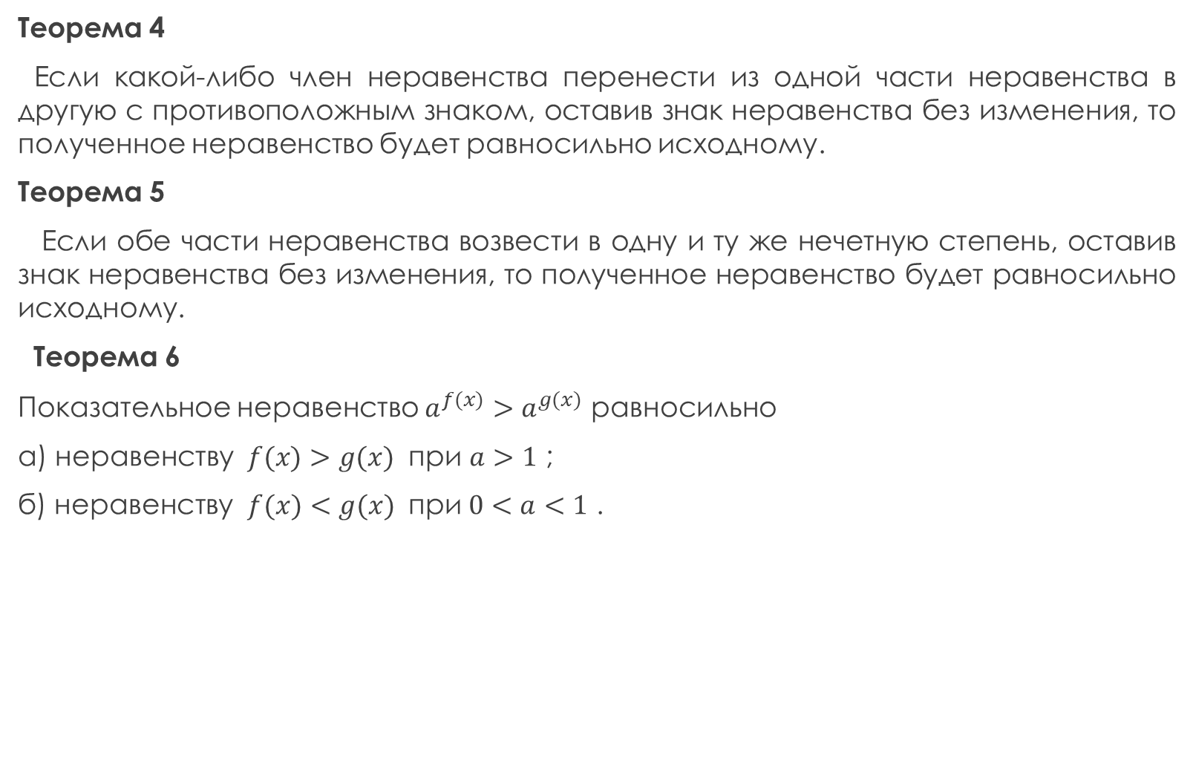
Теорема 4
Если какой-либо член неравенства перенести из одной части неравенства в другую с противоположным знаком, оставив знак неравенства без изменения, то полученное неравенство будет равносильно исходному.
Теорема 5
Если обе части неравенства возвести в одну и ту же нечетную степень, оставив знак неравенства без изменения, то полученное неравенство будет равносильно исходному.
Теорема 6
Показательное неравенство $a^{f(x)}>a^{g(x)}$ равносильно
а) неравенству $f(x)>g(x)$ при $a>1$ ;
б) неравенству $f(x)<g(x)$ при $0<a<1$ .

Slide 13
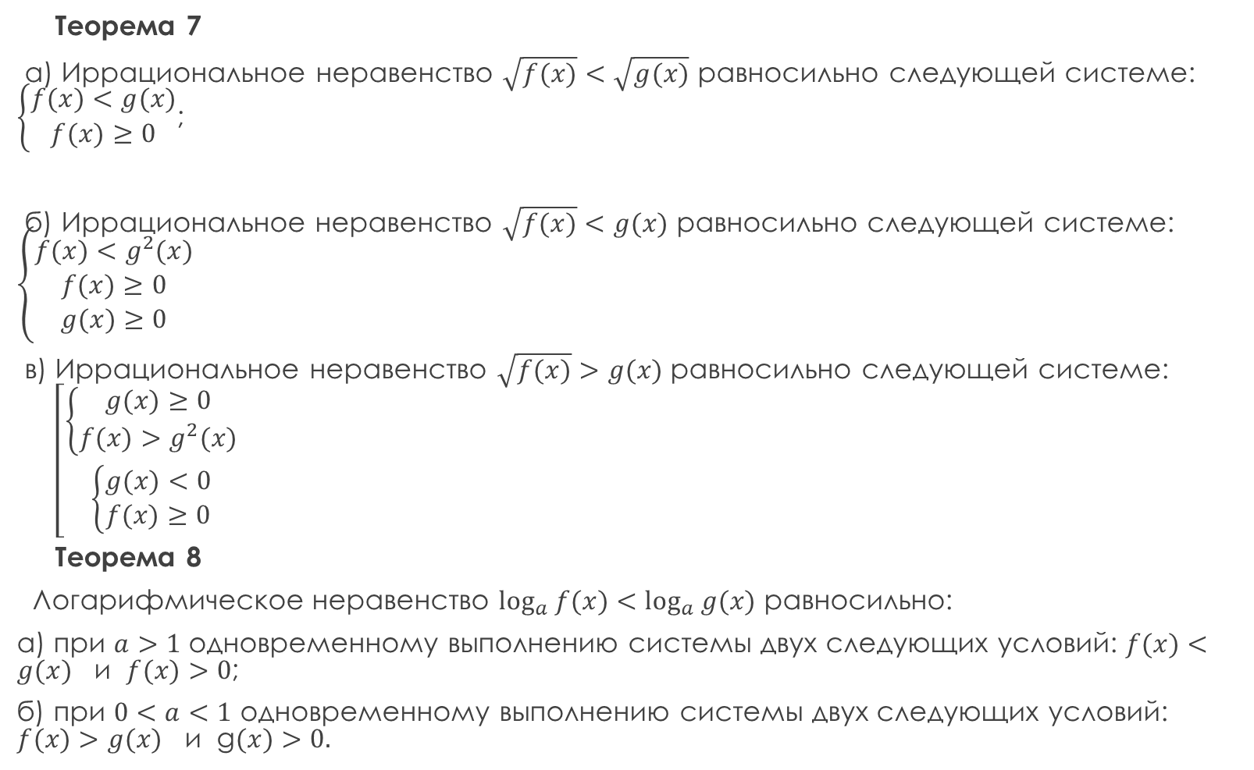
Теорема 7
а) Иррациональное неравенство $\sqrt{f(x)}<\sqrt{g(x)}$ равносильно следующей системе: $\left\{\begin{aligned}f(x)<g(x) \\ f(x)≥0\end{aligned}\right.$;
б) Иррациональное неравенство $\sqrt{f(x)}<g(x)$ равносильно следующей системе: $\left\{\begin{aligned}f(x)<g^{2}(x) \\ f(x)≥0 \\ g(x)≥0\end{aligned}\right.$
в) Иррациональное неравенство $\sqrt{f(x)}>g(x)$ равносильно следующей системе:
$\left[\begin{aligned}\left\{\begin{aligned}g(x)≥0 \\ f(x)>g^{2}(x)\end{aligned}\right. \\ \left\{\begin{aligned}g(x)<0 \\ f(x)≥0\end{aligned}\right.\end{aligned}\right.$
Теорема 8
Логарифмическое неравенство $\log_{a}{f(x)<\log_{a}{g(x)}}$ равносильно:
а) при $a>1$ одновременному выполнению системы двух следующих условий: $f(x)<g(x)$ и $f(x)>0$;
б) при $0<a<1$ одновременному выполнению системы двух следующих условий: $f(x)>g(x)$ и g$(x)>0.$

Slide 14
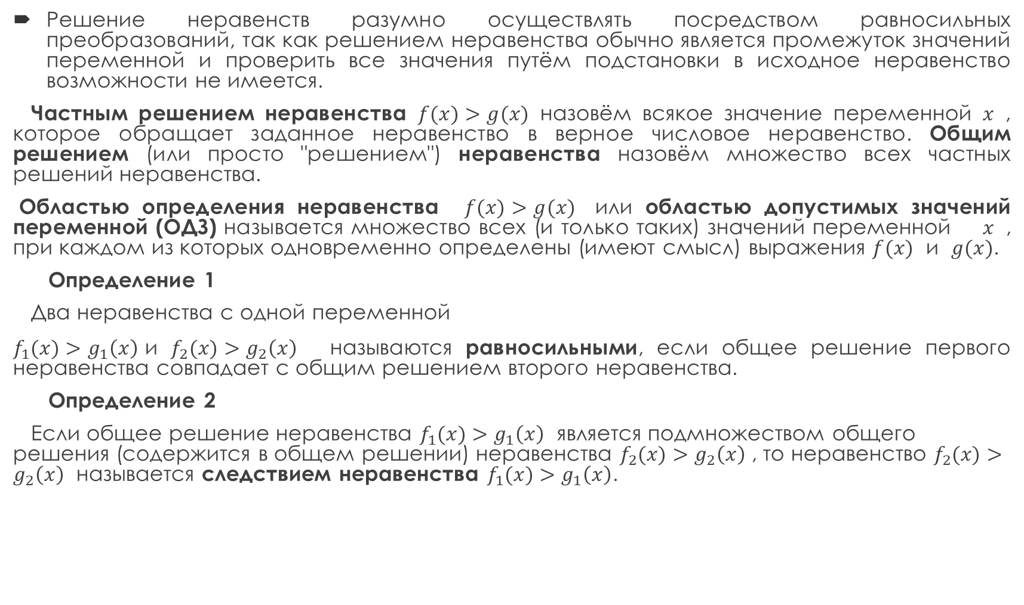
Решение неравенств разумно осуществлять посредством равносильных преобразований, так как решением неравенства обычно является промежуток значений переменной и проверить все значения путём подстановки в исходное неравенство возможности не имеется.
Частным решением неравенства $f(x)>g(x)$ назовём всякое значение переменной $x$ , которое обращает заданное неравенство в верное числовое неравенство. Общим решением (или просто "решением") неравенства назовём множество всех частных решений неравенства.
Областью определения неравенства $f(x)>g(x)$ или областью допустимых значений переменной (ОДЗ) называется множество всех (и только таких) значений переменной $x$ , при каждом из которых одновременно определены (имеют смысл) выражения $f(x)$ и $g(x)$.
Определение 1
Два неравенства с одной переменной
$f_{1}(x)>g_{1}\left(x\right)$и $f_{2}(x)>g_{2}\left(x\right)$ называются равносильными, если общее решение первого неравенства совпадает с общим решением второго неравенства.
Определение 2
Если общее решение неравенства $f_{1}(x)>g_{1}\left(x\right)$ является подмножеством общего решения (содержится в общем решении) неравенства $f_{2}(x)>g_{2}\left(x\right)$ , то неравенство $f_{2}(x)>g_{2}\left(x\right)$ называется следствием неравенства $f_{1}(x)>g_{1}\left(x\right)$.

Slide 15
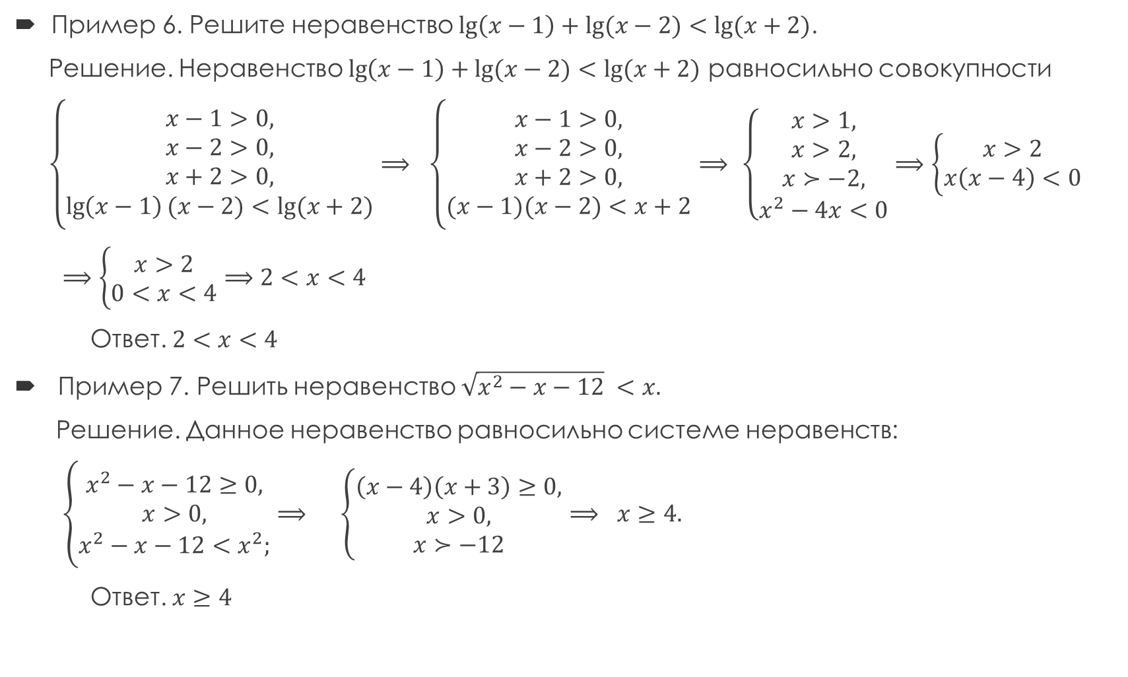
Пример 6. Решите неравенство $\lg\left(x−1\right)+lg⁡(x−2)<lg⁡(x+2)$.
Решение. Неравенство $\lg\left(x−1\right)+lg⁡(x−2)<lg⁡(x+2)$ равносильно совокупности
$\left\{\begin{aligned}x−1>0, \\ x−2>0, \\ x+2>0, \\ \lg\left(x−1\right)⁡(x−2)<lg⁡(x+2)\end{aligned}\right.⟹$ $\left\{\begin{aligned}x−1>0, \\ x−2>0, \\ x+2>0, \\ (x−1)⁡(x−2)<x+2\end{aligned}\right.$ $⟹$ $\left\{\begin{aligned}x>1, \\ x>2, \\ x≻−2, \\ x^{2}−4x<0\end{aligned}\right.$ $⟹\left\{\begin{aligned}x>2 \\ x\left(x−4\right)<0\end{aligned}\right.$
$⟹\left\{\begin{aligned}x>2 \\ 0<x<4\end{aligned}\right.$ $⟹$ $2<x<4$
Ответ. $2<x<4$
Пример 7. Решить неравенство $\sqrt{x^{2}−x−12} <x.$
Решение. Данное неравенство равносильно системе неравенств:
$\left\{\begin{aligned}x^{2}−x−12≥0, \\ x>0, \\ x^{2}−x−12<x^{2};\end{aligned}⟹ \left\{\begin{aligned}\left(x−4\right)\left(x+3\right)≥0, \\ x>0, \\ x≻−12\end{aligned}\right.\right.$ $⟹ x≥4.$
Ответ. $x≥4$

Slide 16
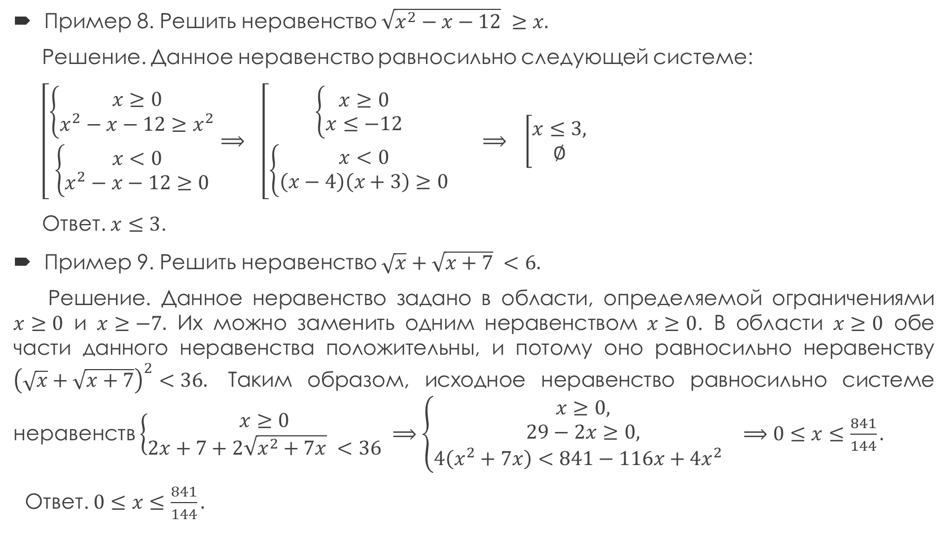
Пример 8. Решить неравенство $\sqrt{x^{2}−x−12} ≥x.$
Решение. Данное неравенство равносильно следующей системе:
$\left[\begin{aligned}\left\{\begin{aligned}x≥0 \\ x^{2}−x−12≥x^{2}\end{aligned}\right. \\ \left\{\begin{aligned}x<0 \\ x^{2}−x−12≥0\end{aligned}\right.\end{aligned}\right.$ $⟹$ $\left[\begin{aligned}\left\{\begin{aligned}x≥0 \\ x≤−12\end{aligned}\right. \\ \left\{\begin{aligned}x<0 \\ \left(x−4\right)\left(x+3\right)≥0\end{aligned}\right.\end{aligned}\right.$ $⟹$ $\left[\begin{aligned}x≤3, \\ ∅\end{aligned}\right.$
Ответ. $x≤3$.
Пример 9. Решить неравенство $\sqrt{x}+\sqrt{x+7} <6.$
Решение. Данное неравенство задано в области, определяемой ограничениями $x≥0$ и $x≥−7.$ Их можно заменить одним неравенством $x≥0$. В области $x≥0$ обе части данного неравенства положительны, и потому оно равносильно неравенству ${\left(\sqrt{x}+\sqrt{x+7}\right)}^{2}<36.$ Таким образом, исходное неравенство равносильно системе неравенств $\left\{\begin{aligned}x≥0 \\ 2x+7+2\sqrt{x^{2}+7x} <36\end{aligned} \right.$ $⟹$ $\left\{\begin{aligned}x≥0, \\ 29−2x≥0, \\ 4\left(x^{2}+7x\right)<841−116x+4x^{2} \end{aligned} \right.$ $⟹$ $0≤x≤\frac{841}{144}.$
Ответ. $0≤x≤\frac{841}{144}.$

Slide 17
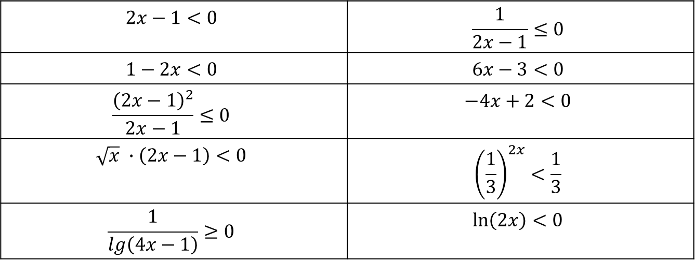
Задания для самостоятельной работы.
1. Укажите пары равносильных неравенств
$$2x−1<0$$ | $$\frac{1}{2x−1}≤0$$
$$1−2x<0$$ | $$6x−3<0$$
$$\frac{{\left(2x−1\right)}^{2}}{2x−1}≤0$$ | $$−4x+2<0$$
$$\sqrt{x} ∙\left(2x−1\right)<0$$ | $${\left(\frac{1}{3}\right)}^{2x}<\frac{1}{3}$$
$$\frac{1}{lg\left(4x−1\right)}≥0$$ | $$\ln\left(2x\right)<0$$

Slide 18

2. Решить неравенства:
а) $\sqrt{8^{x−3}}<\sqrt[3]{4^{2−x}} ;$
б) $0,125∙2^{4x−16}≤{\left(\frac{0,25}{\sqrt{2}}\right)}^{−x};$
в) $\frac{1}{8}∙\sqrt{2^{x−1}}≥4^{−1,25};$
г) ${\left(\frac{2}{9}\right)}^{2x+3}>{4,5}^{x−2};$
д) ${0,04}^{2x}={\left(\sqrt{5}\right)}^{x^{2}+3,75};$
е) $\log_{8}\left(5x−8\right)<\log_{8}\left(2x+7\right);$
ж) $\log_{2}\left(x−1\right)−\log_{2}\left(2x−4\right)>0;$
з) $\log_{0,3}\left(x^{2}+1\right)−\log_{0,3}{2x<0;}$
и) $\log_{5}\left(x^{2}−11x+43\right)>2;$
к) $\log_{0,3}\left(x^{2}−5x+7\right)≥0;$
л) $\sqrt{3x+1} ≤x+1;$
м) $\sqrt{x+3}>x+1;$
н) $\sqrt{{2x}^{2}−5x−3}>x−1.$

